Slide 1

MATLAB优化算法案例分析与应用
第四章
第4章
基于BP的模型优化预测与MATLAB实现

Slide 2
MATLAB优化算法案例分析与应用
第四章
BP（Back Propagation）神经网络是一种神经网络学习算法。其由输入层、中间层、输出层组成的阶层型神经网络，中间层可扩展为多层。相邻层之间各神经元进行全连接，而每层各神经元之间无连接，网络按有教师示教的方式进行学习，当一对学习模式提供给网络后，各神经元获得网络的输入响应产生连接权值（Weight）。然后按减小希望输出与实际输出误差的方向，从输出层经各中间层逐层修正各连接权，回到输入层。此过程反复交替进行，直至网络的全局误差趋向给定的极小值，即完成学习的过程。本章主要依托BP神经网络进行PID参数整定和数字识别技术研究。

Slide 3
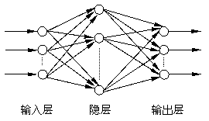
MATLAB优化算法案例分析与应用
第四章
4.1 BP神经网络模型及其基本原理
图4- 1 BP神经网络结构
BP神经网络模拟生物神经元信号的传递过程，生物神经元信号的传递是通过突触进行的一个复杂过程，而BP神经网络则将生物神经元信号传递过程，简化成一组（或者多组）数字信号通过一定的学习规则而不断更新的过程，这组数字映射到神经网络结构，则为不同神经元之间的连接权重。

Slide 4
MATLAB优化算法案例分析与应用
第四章
4.2 MATLAB BP神经网络工具箱
在MATLAB 2014a中常用的BP神经网络的转移函数有logsig、tansig、purelin。当网络的输出层采用曲线函数时，输出被限制在一个很小的范围内，如果采用线性函数（purelin），则输出层输出可为任意值。logsig、tansig、purelin三个函数是BP神经网络中用户常常用到的曲线估计函数，但是如果需用其它曲线毕竟函数，用户也可以自定义函数。
在BP神经网络中，转移函数可求导是非常重要的，tansig、logsig和purelin都有其分别对应的导函数dtansig、dlogsig和dpurelin。

Slide 5
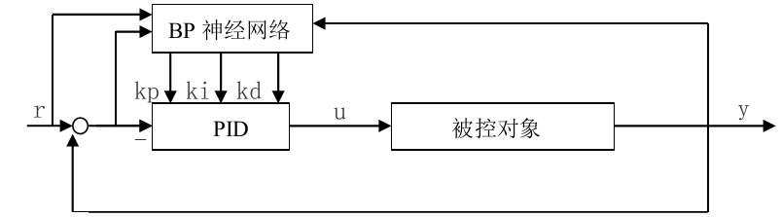
MATLAB优化算法案例分析与应用
第四章
4.3 基于BP神经网络的PID参数整定
图4- 2 基于BP神经网络的PID控制结构图

Slide 6
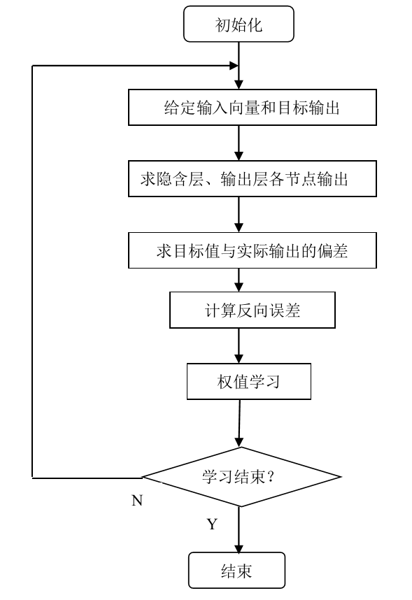
MATLAB优化算法案例分析与应用
第四章
图4- 4 BP_PID算法流程

Slide 7
MATLAB优化算法案例分析与应用
第四章
epid=[x(1);x(2);x(3)]; % 合并矩阵
I=xi*wi';
for j=1:1:H
Oh(j)=(exp(I(j))-exp(-I(j)))/(exp(I(j))+exp(-I(j))); %隐藏层
end
K=wo*Oh; %输出层
for l=1:1:Out
K(l)=exp(K(l))/(exp(K(l))+exp(-K(l))); %存储 kp,ki,kd三个参数
end
kp(k)=K(1);ki(k)=K(2);kd(k)=K(3);
Kpid=[kp(k),ki(k),kd(k)];
du(k)=Kpid*epid;
u(k)=u_1+du(k);
% 饱和限制—抗积分饱和
if u(k)>=10 % 上限
u(k)=10;
end
if u(k)<=-10 % 下限
u(k)=-10;
end
dyu(k)=sign((yout(k)-y_1)/(u(k)-u_1+0.0000001)); % 符号向量

Slide 8
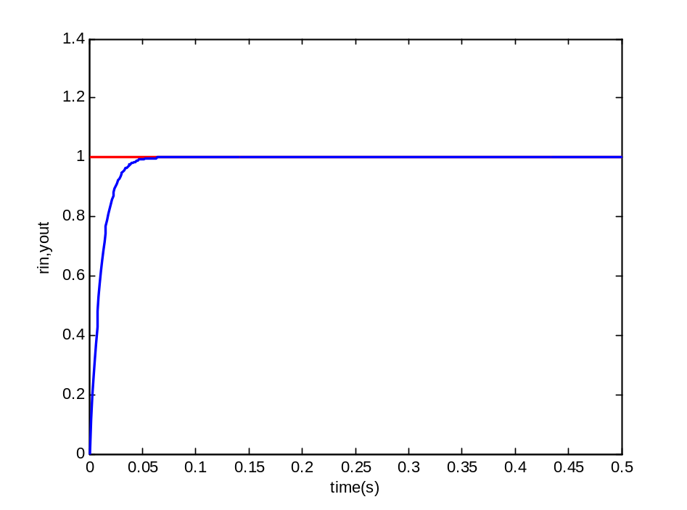
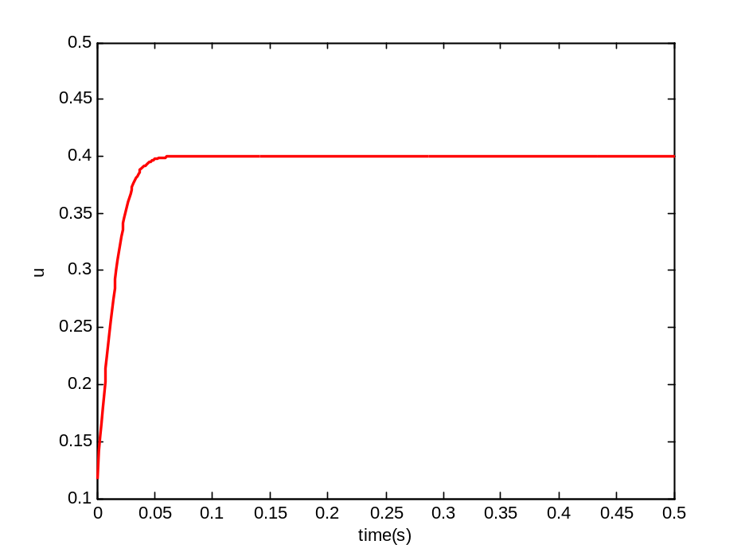
MATLAB优化算法案例分析与应用
第四章
图4- 5 系统逼近
图4- 6 PID控制输出

Slide 9
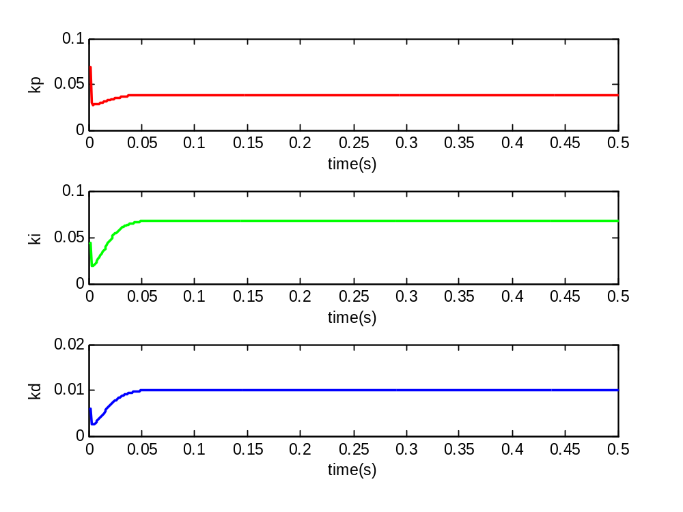
MATLAB优化算法案例分析与应用
第四章
图4- 7 PID参数变化图

Slide 10
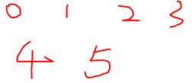
MATLAB优化算法案例分析与应用
第四章
4.4 基于BP神经网络的数字识别系统设计
%生成神经网络
S1=10;
S2=R2;
net=newff(minmax(T),[S1,S2],{'logsig' 'logsig'},'traingdx'); % 建立一个网络输入
net.LW{2,1}=net.LW{2,1}*0.01; % 权值
net.b{2}=net.b{2}*0.01; % 阈值
%用理想样本训练神经网络
net.performFcn='sse';
net.trainParam.goal=0.01; % 训练误差
net.trainParam.epochs=1000; % 训练步数
net.trainParam.mc=0.02; % 效率
[net,tr]=train(net,T,ta);

Slide 11
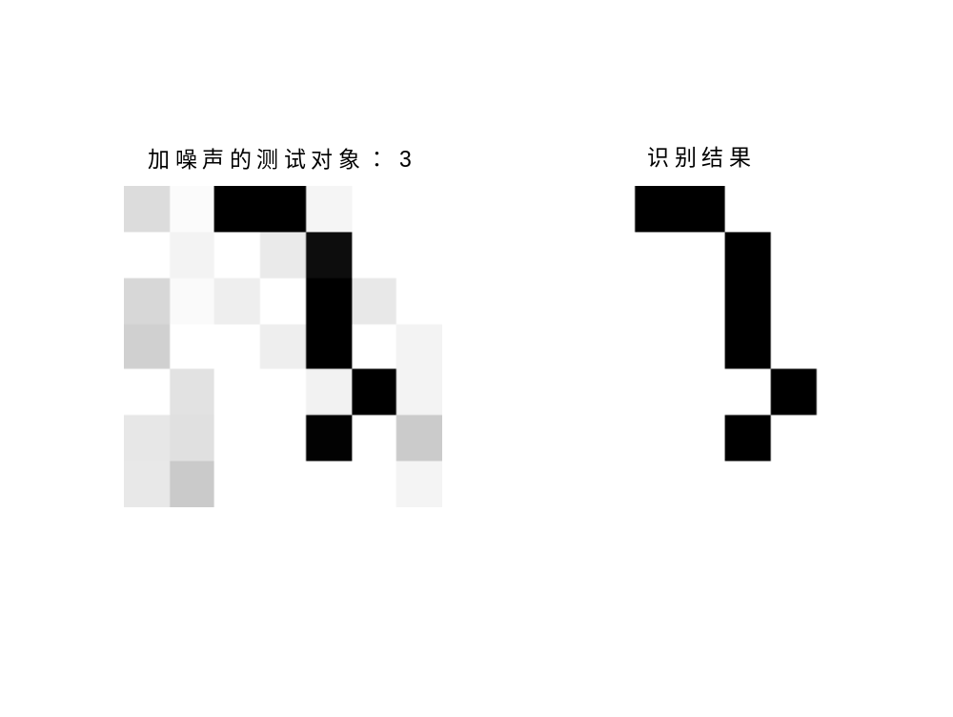
MATLAB优化算法案例分析与应用
第四章
图4- 10 加高斯噪声的数字3测试结果

